Slide 1



Zestaw ćwiczeń domowych

Slide 2
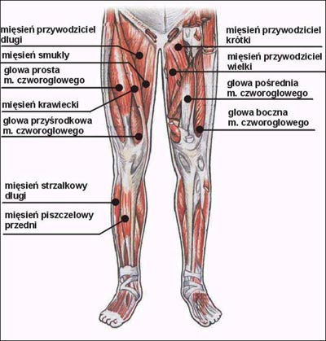
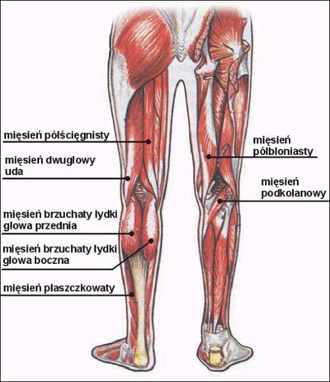
Mięśnie nóg część przednia i tylna

Slide 3
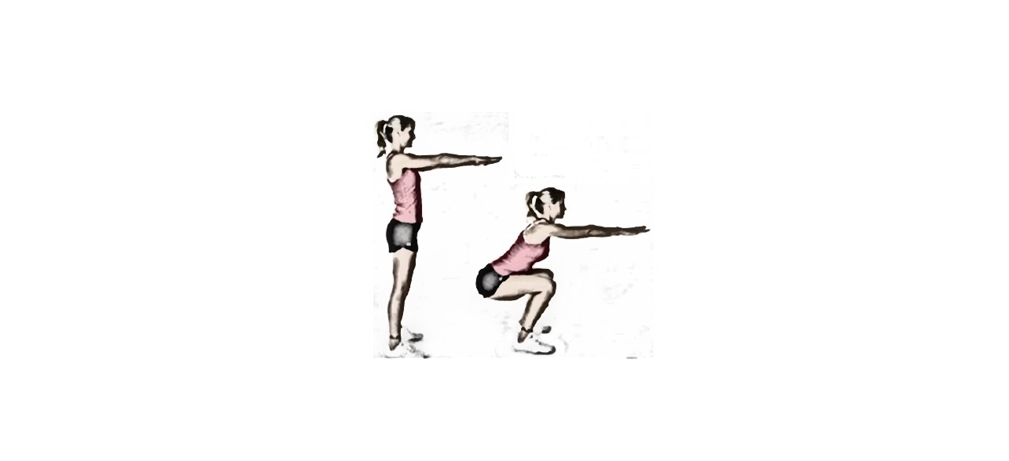
1. Ćwiczenie
Przysiady
Wzmacniające mięśnie ud, część przednią i tylną
1. Pozycja wyjściowa stojąc w lekkim rozkroku
ręce wzdłuż tułowia.
2. Ruch: wykonaj 10 przysiadów z jednoczesnym
wznosem ramion w przód.
3. Ilość: 3 serie przerwa do 60”.
4. Uwaga! podczas przysiadu nie odrywaj stóp
od podłoża.
Oddychanie: przysiad wydech, powrót do
pozycji wyjściowej, wdech.

Slide 4
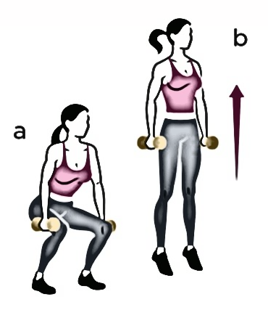
2. Ćwiczenie
Wyskoki w górę z przysiadu
Wzmacniające mm ud i łydek
1. Pozycja wyjściowa stojąc w
lekkim rozkroku ręce wzdłuż tułowia.
2. Ruch: wykonaj 10 wyskoków z przysiadu,
ramiona trzymaj wzdłuż ciała.
3. Ilość: wykonaj 3 serie przerwa do 60”.
4. Uwaga! dodatkowo można trzymać w dłoniach
hantle lub butelki z wodą.
Oddychanie: przysiad wydech, wyskok wdech.

Slide 5
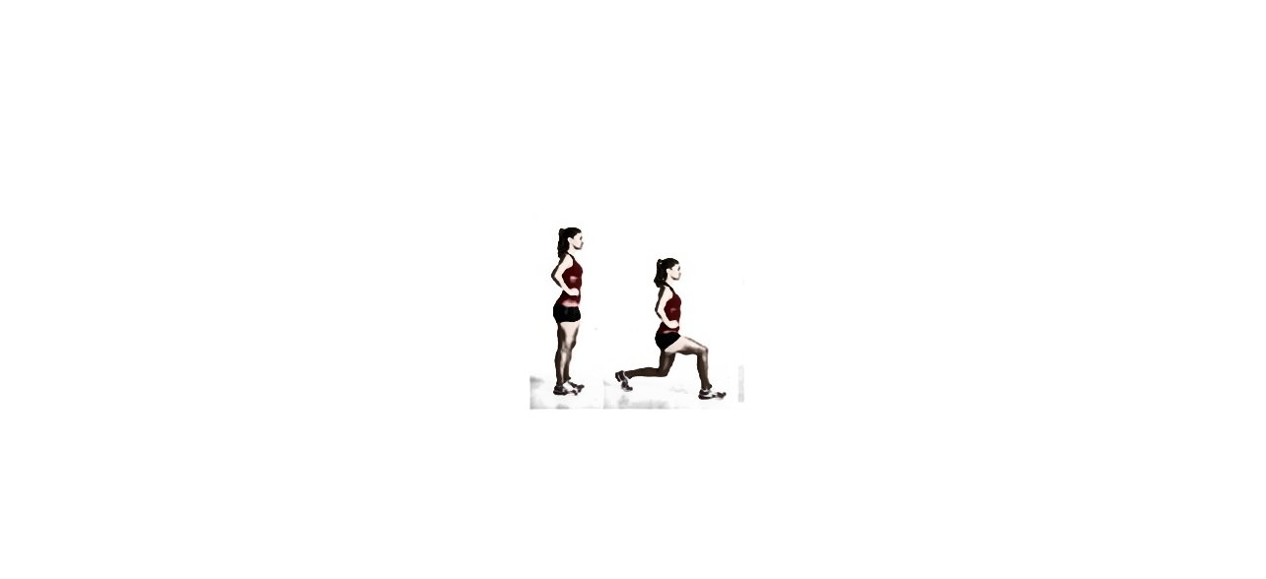
3. Ćwiczenie
Wypady naprzemienne nóg w przód
ćw. wzmacniające mięśnie czworogłowe uda
1. Pozycja wyjściowa
stojąc w pozycji wysokiej ręce na biodrach.
2. Ruch: wykonaj 10 wykroków w przód na nogę lewą,
następnie tyle samo na nogę prawą, później po 10
wykroków z naprzemienną pracą nóg.
3. Ilość: wykonaj 3 serie po 10 wykroków przerwa 60”.
4. Uwaga! dodatkowo można przy wykroku wykonać
wznos ramion w górę.
Oddychanie: wykrok wydech, powrót do pozycji
wyjściowej, wdech.

Slide 6
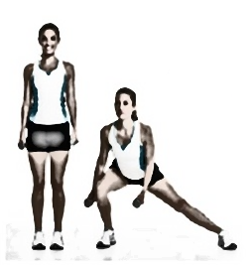
4. Ćwiczenie
Siady płotkarskie
Ćwiczenia wzmacniające łydki i uda
1. Pozycja wyjściowa
w lekkim rozkroku w oparciu dłońmi o ścianę.
2. Ruch: przenoszenie ciężaru ciała przechodząc z
przysiadu z jednej nogi na drugą nogę, z lekkim
przytrzymaniem przysiadu po 5 x na nogę.
3. Ilość: 3 serie
4. Uwaga! podczas przytrzymania w przysiadzie,
noga powinna być prosta w kolanie. Ćwiczenie
można wykonać bez podparcia o ścianę.

Slide 7
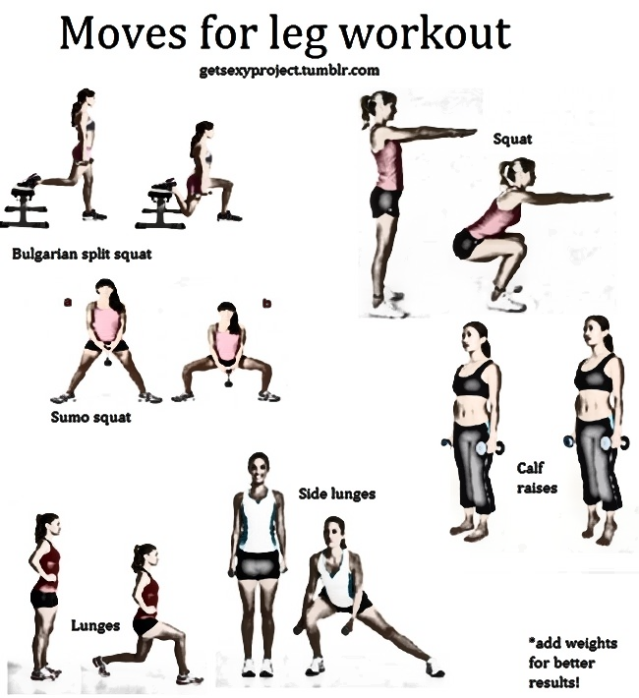
5. Ćwiczenie
Przysiady do rozkroku
Ćwiczenie wzmacniające uda i łydki
1. Pozycja wyjściowa
Stań w lekkim rozkroku dłonie z przodu.
2. Ruch: wykonaj przeniesienie nogi w bok do
szerszego rozkroku, z lekkim przysiadem
i przytrzymaniem, po 15 x na nogę.
3. Ilość: 3 serie przerwa 30”
4. Uwaga! po postawieniu stopy nie odrywaj pięt
od podłoża, dodatkowo w dłoniach można
trzymać ciężarek.

Slide 8
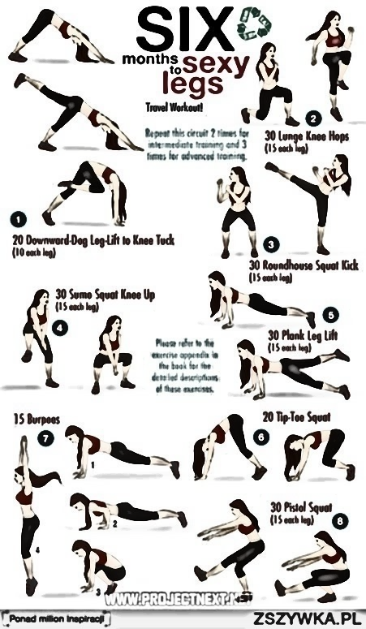
6. Ćwiczenie
Wyskoki w górę z przysiadu
z klaśnięciem nad głową
1. Pozycja wyjściowa
W przysiadzie podpartym.
2. Ruch: wykonaj wyskok w górę z
klaśnięciem w dłonie nad głową i powróć
ponownie do przysiadu.
3. Ilość! wykonaj 3 serie po 10-15 wyskoków.
Oddychanie: przysiad wydech, wyskok
wdech.

Slide 9
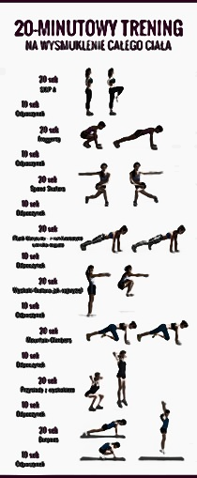
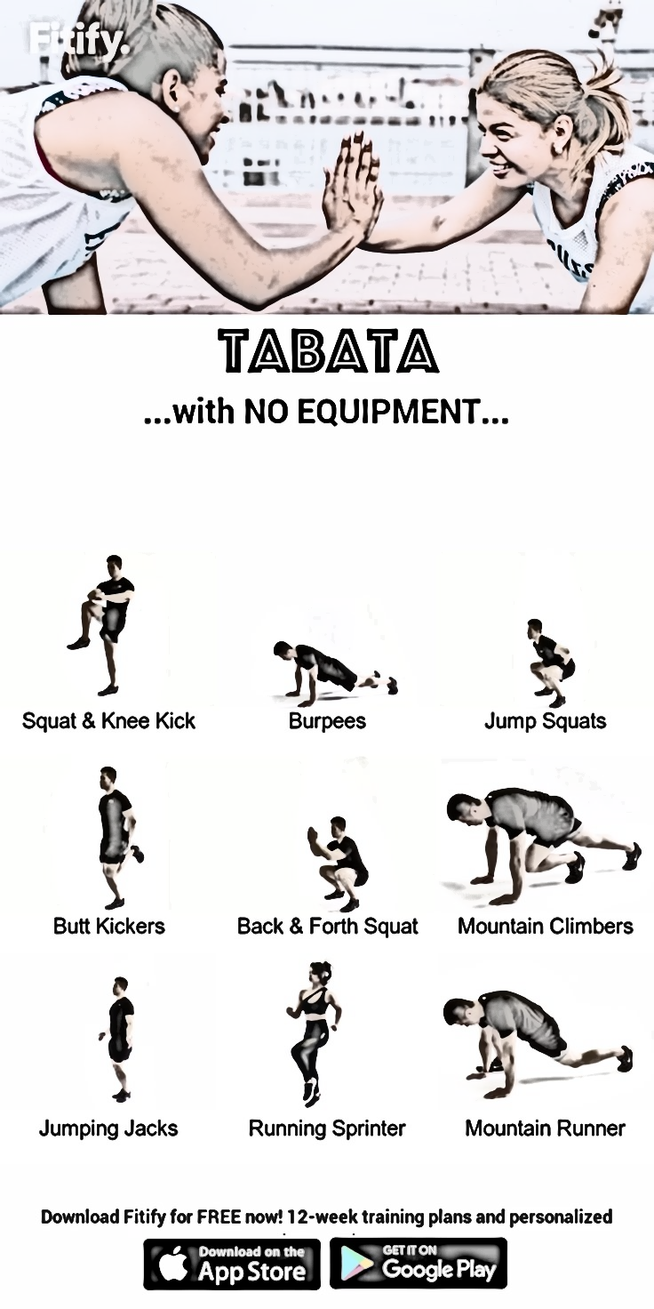
7. Ćwiczenie
Rzuty nóg
Ćwiczenie wzmacniające mm dwugłowy uda
1. Pozycja wyjściowa
Przysiad podparty.
2. Ruch: wykonaj 10 razy jednoczesne wyrzuty NN w tył
i powrót do przysiadu lub naprzemienne rzuty w bok
3. Ilość: wykonaj 3-5 serii przerwa 60”
raz rzuty nóg w tył raz na boki.
4. Uwaga! podczas wyrzutu nóg przechodź do pozycji
podporu przodem (jak przy pompkach).
Oddychanie: wyrzut nóg wydech, powrót do przysiadu wdech.

Slide 10
8. Ćwiczenie
Bieg w miejscu z wysokim unoszeniem kolan
1. Pozycja wyjściowa
Stań w pozycji wysokiej.
2. Ruch: wykonuj szybki bieg w miejscu przez
15” z jednoczesnym klaśnięciem pod kolanami
przerwa 45”.
3. Ilość: wykonaj 5 serii.
4. Uwaga! podczas ćwiczenia kolana unoś do
konta prostego i nie pochylaj tułowia.

Slide 11
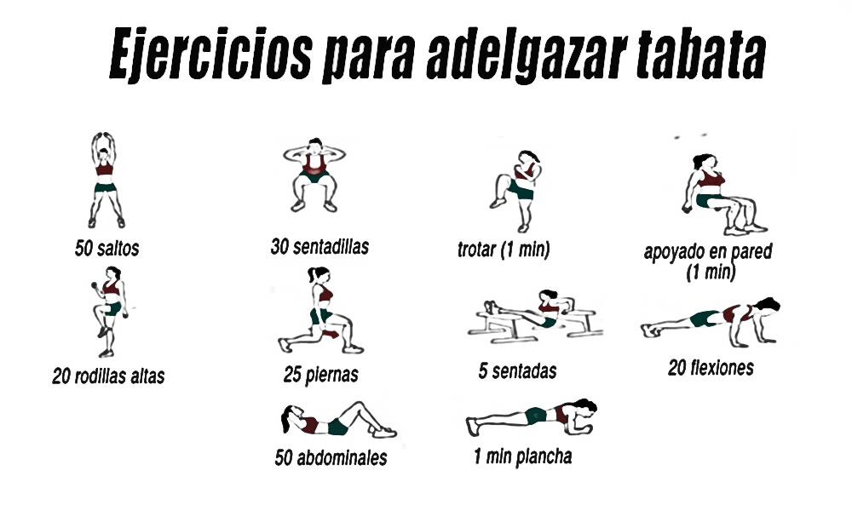
9. Ćwiczenie
„Krzesełko” ćwiczenie wzmacniające mm czworogłowy uda
1. Pozycja wyjściowa
Stań w lekkim rozkroku ręce wzdłuż tułowia,
plecy i biodra przyklej do ściany.
2. Ruch: wykonaj zejście do przysiadu
i wytrzymaj w tej pozycji od 30”- 60”.
3. Ilość: wykonaj 3-5 serii przerwa 60”.
4. Uwaga! nie schodź zbyt nisko w przysiadzie
a ciało ustaw w pozycji „krzesełka”.

Slide 12
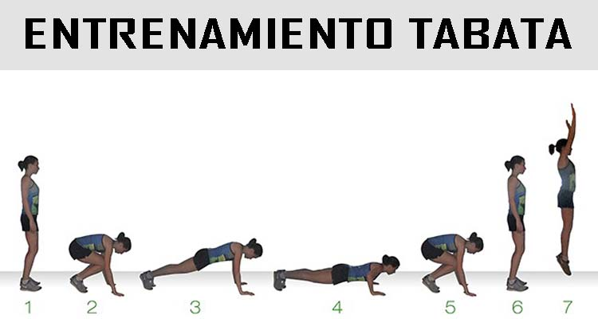
10. Ćwiczenie
Z pozycji wysokiej do pozycji wysokiej
1. Pozycja wyjściowa Stań w lekkim rozkroku.
2. Ruch: wykonaj przejście do przysiadu podpartego,
podporu przodem, leżenia przodem, przejdź ponownie do
przysiadu następnie powstań z podskokiem.
3. Ilość: wykonaj 3 serie po 10-15 układów
Oddychanie: na przemian raz wydech raz wdech.

Slide 13
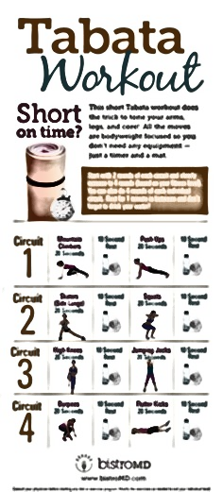
11. Ćwiczenie
Naprzemianstronne rzuty nóg w tył
1. Pozycja wyjściowa
Przysiad podparty.
2. Ruch wykonaj 10 razy naprzemianstronne
rzuty nóg w tył i powrót do przysiadu.
3. Ilość: wykonaj 3-5 serii przerwa 60”.
4. Uwaga! podczas wyrzutu nóg przechodź do
pozycji podporu przodem (jak przy
wykonywaniu pompek).
Oddychanie wyrzut nóg wydech, powrót do
przysiadu wdech.

Slide 14
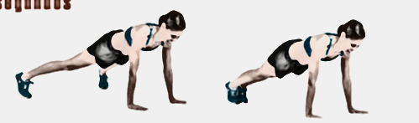
12. Ćwiczenie
W podporze przodem podskoki do rozkroku
1. Pozycja wyjściowa
Podpór przodem.
2. Ruch: wykonaj 10-15 razy rzuty nóg do rozkroku i powrót do
pozycji wyjściowej.
3. Ilość: wykonaj 3-5 serii przerwa 60”.
4. Uwaga! podczas wyrzutu nóg utrzymuj pozycję podporu
przodem, nie załamuj ani nie unoś bioder.
Oddychanie: wyrzut nóg do rozkroku wydech, powrót do
podporu przodem wdech.

Slide 15
13. Ćwiczenie
Bieg w miejscu w przysiadzie
1. Pozycja wyjściowa
Przysiad podparty.
2. Ruch: wykonaj 10-15 razy szybką zmianę nóg w miejscu.
3. Ilość: wykonaj 3-5 serii przerwa 60”.
4. Uwaga! podczas wykonywania kroków biegowych, wykonuj
krótką ale szybką pracę nóg.
Oddychanie: wdech. wydech na przemian.

Slide 16
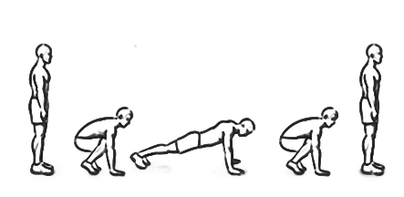
14. Ćwiczenie
Z pozycji wysokiej do pozycji wysokiej
1. Pozycja wyjściowa Stań w pozycji wysokiej
2. Ruch: wykonaj przejście do przysiadu podpartego, następnie
podporu przodem ponownie do przysiadu i postawy wysokiej
z podskokiem.
3. Ilość: wykonaj 3 serie po 10-15 układów.
4. Uwaga! wykonując podpór nie załamuj bioder.
Oddychanie: na przemian raz wydech raz wdech.

Slide 17
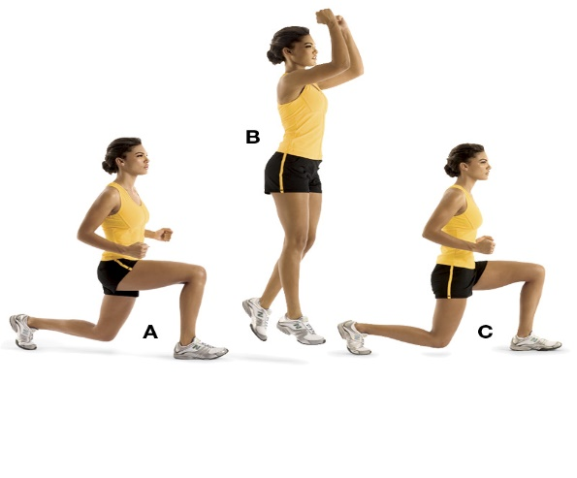
15. Ćwiczenie
Wykrok z podskokiem
1. Pozycja wyjściowa Przysiad wykroczny na lewą lub prawą
nogę, ręce wzdłuż tułowia.
2. Ruch: wykonaj po 5 przejść z wykroku nogi lewej na nogę prawą
wykonując przy tym podskok w górę.
3. Ilość: wykonaj 3-5 serii przerwa 45”.
4. Uwaga! wykonując wyskok zrób zamach rękoma.
Oddychanie: na przemian wykrok wydech,
podskok wdech.

Slide 18
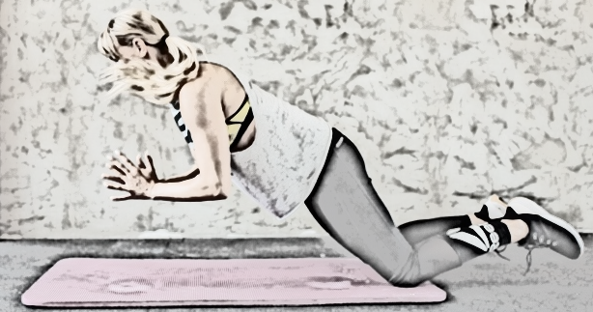
16. Ćwiczenie
W klęku prostym opady tułowia
1. Pozycja wyjściowa klęk prosty
2. Ruch: wykonaj 8 -10 razy opad tułowia w przód z
jednoczesnym odbiciem dłońmi od podłoża i powrót
do pozycji wyjściowej.
3. Ilość: wykonaj 3 serie przerwa 90”.
4. Uwaga! można również po odbiciu od podłoża wykonać
klaśniecie w dłonie.
Oddychanie: opad tułowia wydech, powrót do klęku wdech.

Slide 19
17. Ćwiczenie
Ćwiczenia na mięsień brzuchaty łydki i ścięgno Achillesa
1. Pozycja wyjściowa Stań w oparciu o ścianę w lekkim
opadem tułowia i bioder
2. Ruch: wykonaj 20-30 rytmicznych ,naprzemiennych
odrywań pięt od podłoża i ponownie szybko dociskaj piety
do podłoża.
3. Ilość: powtórz ćwiczenie 3-5 razy.
4. Uwaga! wykonując opad, tułów i biodra w jednej
płaszczyźnie, musisz czuć napięcie w łydkach.
Oddychanie: na przemian raz wydech raz wdech.

